Slide 1

3.1 电信号
3.3 放大电路基本概念

Slide 2
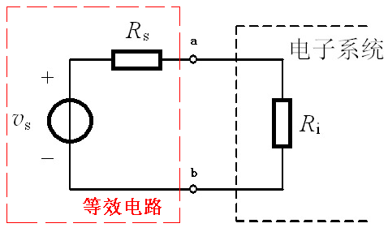
3.1 电信号
1. 电信号源的电路表达形式
戴维宁等效：将信号源等效为一个理想电压源与内阻相串联的形式。
理想电压源：a、b端开路时的开路电压
内阻：所有电压源短路、电流源开路时，从a、b端往左看进去的等效电阻。

Slide 3
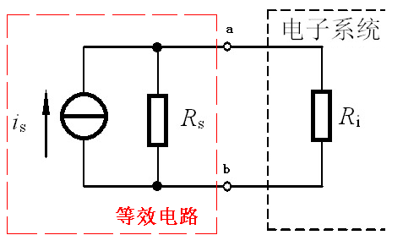
诺顿等效：将信号源等效为一个理想电流源与内阻相并联的形式。
理想电流源：a、b端短路时的短路电流
内阻：所有电压源短路、电流源开路时，从a、b端往左看进去的等效电阻。

Slide 4
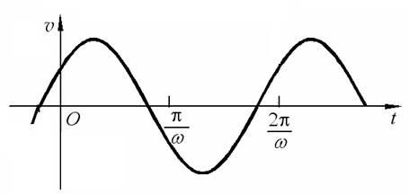
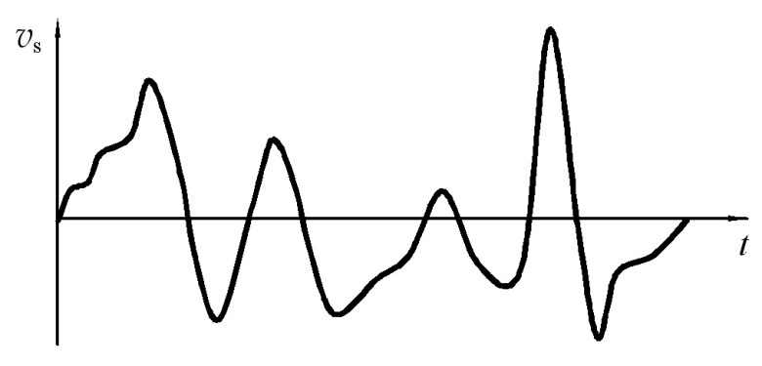
2 模拟信号
模拟信号——在时间和幅值上都是连续的信号，例如：

Slide 5
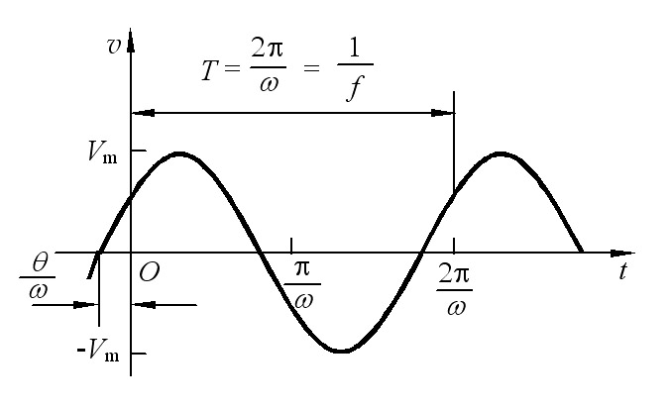

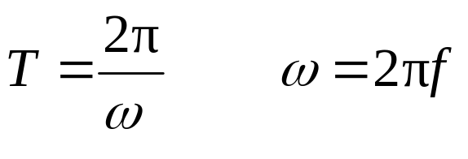

1. 电信号的时域表示
时域
时域——横轴为时间
A. 正弦信号
为表达正弦信号的特征参数
——简单，所以作为标准信号测试模拟电路

Slide 6
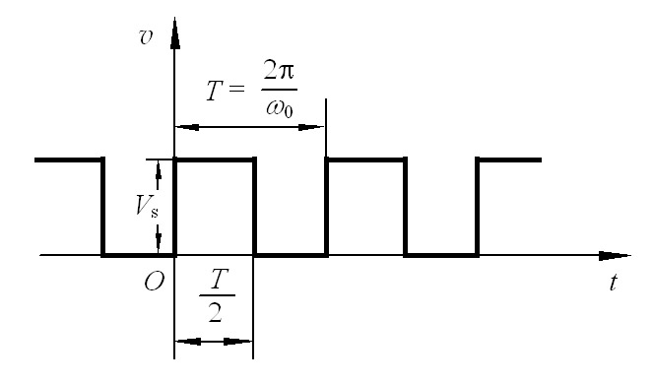
B. 方波信号
方波的时域表示
Notes:
图中看出，谐波次数越高，幅值分量越小，对原波形的贡献越小，所以在一定条件下可忽略高次谐波。

Slide 7
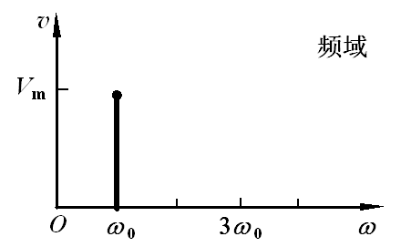
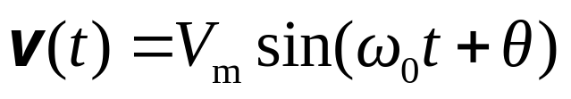
2. 电信号的频域表示——频谱
频域——频率域，横轴为频率（角频率）
频谱：将一个信号分解为正弦信号的集合，得到其正弦信号幅值和相位随角频率变化的分布，称为该信号的频谱。
A. 正弦信号
幅度谱

Slide 8
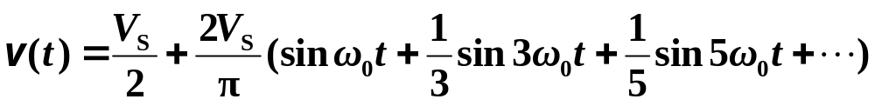
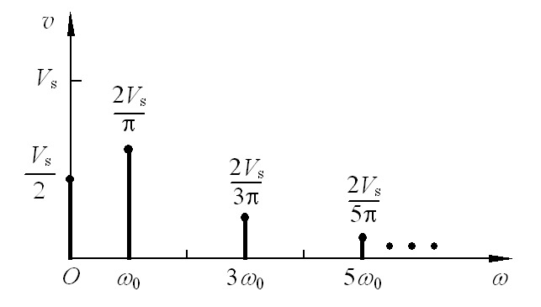
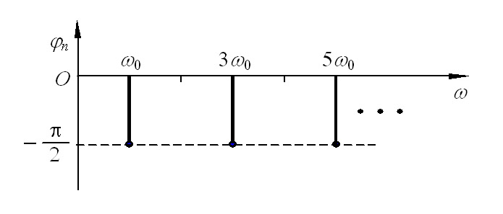
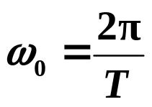

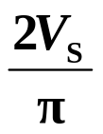
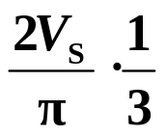
B. 方波信号
幅度谱
相位谱
其中
——直流分量
——基波分量
——三次谐波分量

Slide 9
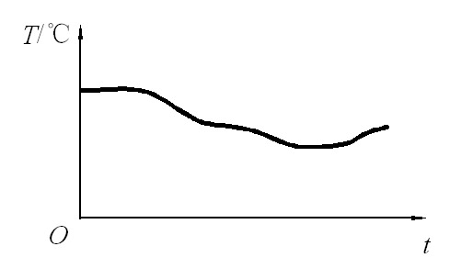
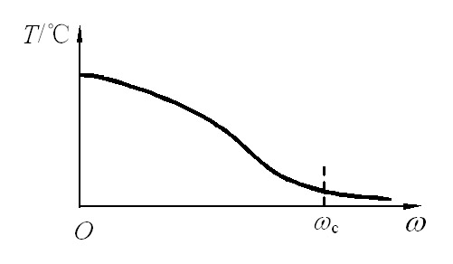
C. 非周期信号
一个周期内包含了全部特征参数
傅里叶变换：
周期信号
离散频率函数
非周期信号
连续频率函数
气温波形
非周期信号包含了所有可能的频率成分（0 ≤ω < ∞）
截取适当频率范围的信号，可以不致太多影响信号特征——带宽
信号的频谱特性是电子系统有关频率特性的主要设计依据。
气温波形的频谱函数（示意图）

Slide 10
3.3 放大电路的模型和指标
由于传感器检测的信号一般很微弱，需要通过放大电路对信号进行放大。
放大电路是构成其它模拟电路的基本单元电路。
Notes:
此处说明电压电流等为什麽用相量形式.

Slide 11
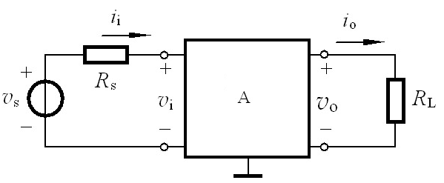
3.3.1放大电路模型
信号源
负载
v_{i}：输入电压
i_{i}：输入电流
v_{o}：输出电压
i_{o}：输出电流
Notes:
此处说明电压电流等为什麽用相量形式.

Slide 12






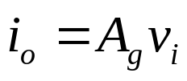

：电压增益（电压放大倍数）
——电压放大电路
：电流增益（电流放大倍数）
——电流放大电路
：互阻增益，单位：Ω
——互阻放大电路
：互导增益，单位：S
——互导放大电路
Notes:
此处说明电压电流等为什麽用相量形式.

Slide 13
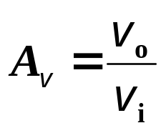
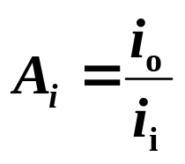
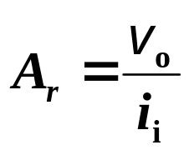
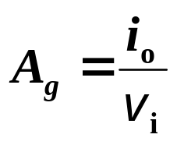

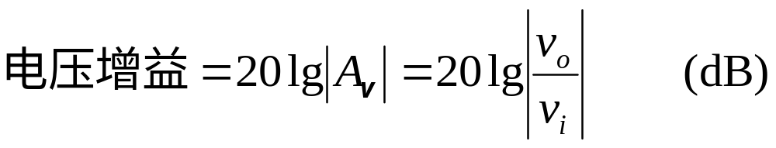
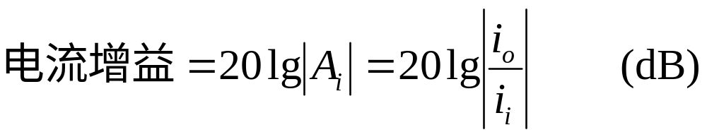
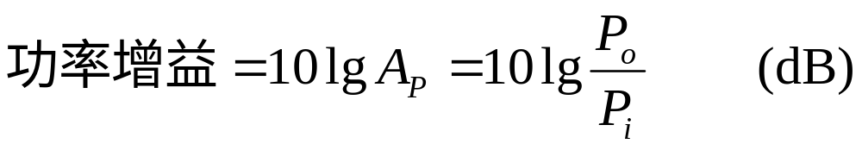
3.3.2放大电路的主要性能指标
1. 增益
反映放大电路在输入信号控制下，将供电电源能量转换为输出信号能量的能力。
四种增益
其中
常用分贝（dB）表示。

Slide 14
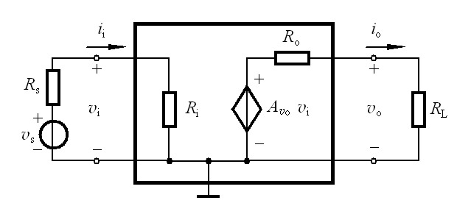
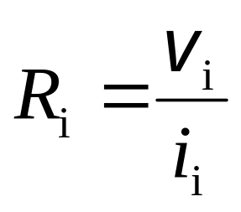

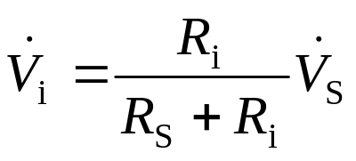
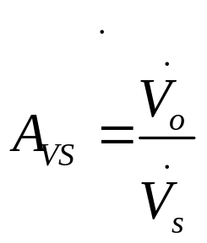
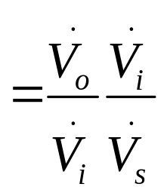
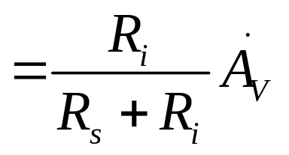
2. 输入电阻
对输入为电压的放大电路，输入电阻越大，放大电路输入端取得的电压值越大。输入电阻越大越好
——输入电阻
对信号源的电压放大倍数

Slide 15
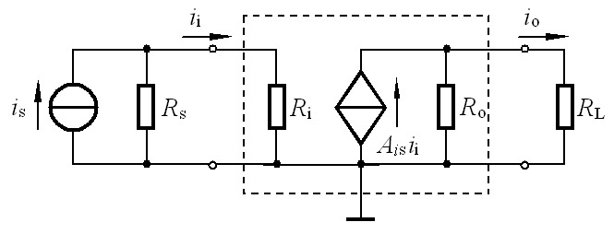
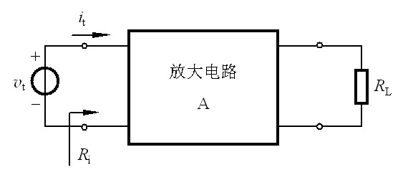
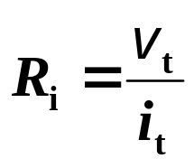
输入电阻
对输入为电流的放大电路，输入电阻越小，放大电路输入端取得的电流值越大，输入电阻越小越好。
测量电路：

Slide 16
3. 输出电阻
放大电路的输出电阻大小决定了它带负载的能力。
所谓带负载能力，是指放大电路输出量随负载变化的程度。若输出量与负载的关联程度越弱，则放大电路的带负载能力越强。

Slide 17

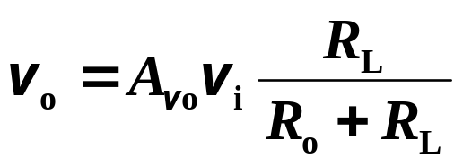
输出电阻:
——输出电阻
对输出量为电压信号的放大电路，输出电阻越小越好。

Slide 18
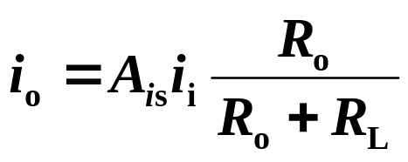
——输出电阻
输出量为电流的放大电路，输出电阻越大，负载变化时输出电流变化越小，电路带负载的能力越强。
对输出量为电流信号的放大电路，输出电阻越大越好。

Slide 19
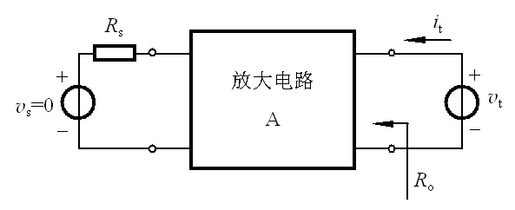
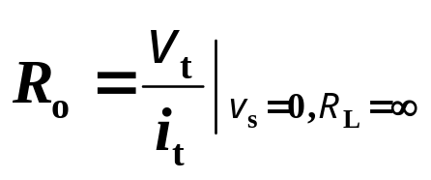
输出电阻:
所有电压源短路、电流源开路时，从负载端往左看进去的等效电阻。
——输出电阻
测量电路：
注意：输入、输出电阻为交流电阻

Slide 20
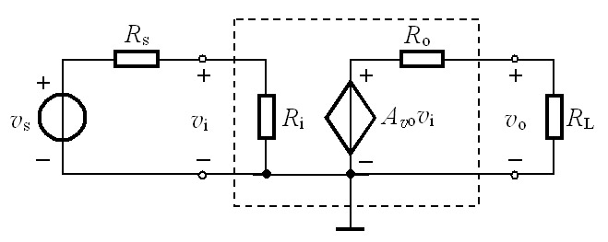

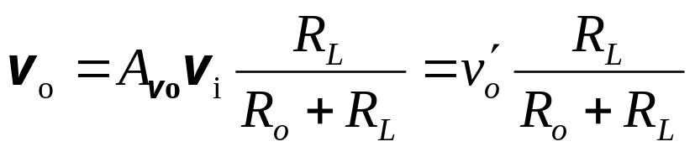
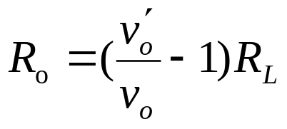
另一测量方法：
负载开路时，测得开路电压：
接上负载时，测得负载电压：
运算得：

